Slide 1





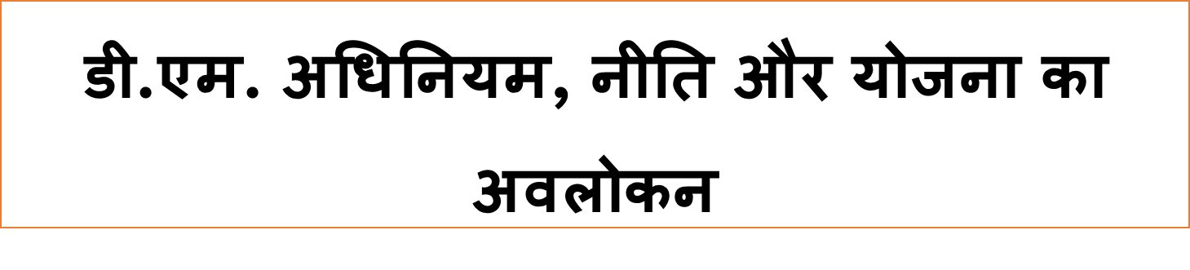
LESSON-03
By:-INSP/GD- RAJENDRA KUMAR SAROJ

Slide 2
इस पाठ को पुरा होने के बाद आप जान सकेंगे:-
डी.एम. अधिनियम-2005
डी.एम. अधिनियम की मुख्य विशेषताएं |
स्थानीय, जिला, राज्य और केंद्रीय स्तर पर प्रतिक्रिया नीति |
स्थानीय, जिला, राज्य और केंद्रीय स्तर पर प्रतिक्रिया तंत्र |
राष्ट्रीय आपदा प्रबंधन अधिनियम |
उद्देश्य

Slide 3
विकास को उस दशक की घटनाओं से जोड़ा जा सकता है, जो उससे पहले वैश्विक और राष्ट्रीय स्तर पर हुई थीं।
वैश्विक स्तर पर आपदा प्रबंधन के प्रति दृष्टिकोण में व्यापक बदलाव आया है।
संयुक्त राष्ट्र के द्वारा 1990 के दशक को, प्राकृतिक आपदा न्यूनीकरण के लिए, अंतर्राष्ट्रीय दशक (आई.डी.एन.डी.आर) के रूप में मनाने का निर्णय लिया।
उत्पत्ति

Slide 4
1994 में सुरक्षित विश्व के लिए योकोहामा रणनीति कार्य योजना बनाई गई |.
ह्योगो फ्रेमवर्क फॉर एक्शन (2005-2015)अपनाया गया |
संयुक्त राष्ट्र द्वारा 2005 में अपनाए गए इस ह्योगो फ्रेमवर्क का उद्देश्य आपदाओं के प्रति राष्ट्रों और समुदायों की लचीली क्षमता का निर्माण करना था। इसने आपदा जोखिम न्यूनीकरण के लिए संयुक्त राष्ट्र के नए समग्र दृष्टिकोण को और अधिक बल प्रदान किया।
उत्पत्ति

Slide 5





आपदा प्रबंधन
प्राधिकरण,
तीनों स्तरों पर
राज्यसभा में 28 नवम्बर को और लोकसभा में 12 दिसम्बर को पारित
05
01
डी.एम. अधिनियम की मुख्य विशेषताएं
0 4
02
यह अधिनियम सम्पूर्ण भारत में विस्तारित है
नोडल एजेंसी,
गृह मंत्रालय होगा
03
कुल 11 अध्याय हैं
& 79 खण्ड

Slide 6






एन.सी.डी.एम. का गठन
और 2005 में इसका नाम
बदलकर एन.आई.डी.एम कर दिया गया
1995
प्रमुख प्रगति
एच.पी.सी का गठन और
अलग विभाग के लिए अनुशंसा
1999
आपदा प्रबंधन
अधिनियम-2005,
एन.डी.एम.ए.
2005

Slide 7



2009
राष्ट्रीय आपदा
प्रबंधन नीति
प्रमुख प्रगति
राष्ट्रीय आपदा
प्रबंधन योजना
2016
राष्ट्रीय आपदा
प्रबंधन योजना
2019

Slide 8
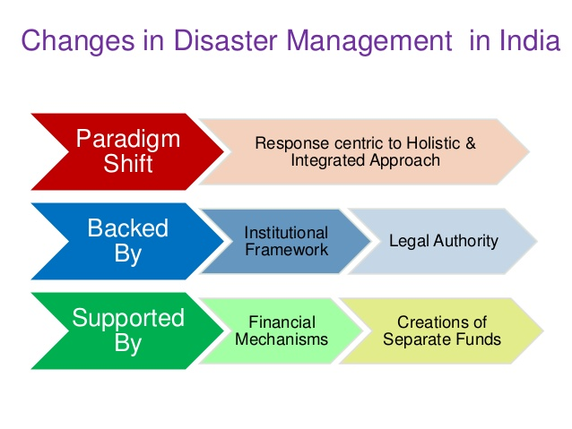
आपदा प्रबंधन
में परिवर्तन

Slide 9
डी.एम. अधिनियम 2005
आपदा के प्रभावी प्रबंधन के लिए, यह आपदा प्रबंधन की रूपरेखा तैयार करने और उसके कार्यान्वयन की निगरानी के लिए संस्थागत तंत्र प्रदान करता है।
आपदा की रोकथाम और न्यूनीकरण के लिए सरकार के विभिन्न विभागों द्वारा उठाए गए उपायों और किसी भी आपदा की स्थिति में त्वरित प्रतिक्रिया को सुनिश्चित करता है।
प्रधानमंत्री की अध्यक्षता में एन.डी.एम.ए, मुख्यमंत्री की अध्यक्षता में एस.डी.एम.ए, डीसी/डीएम के अधीन डी.डी.एम.ए की स्थापना का प्रावधान है।

Slide 10
फ्रेमवर्क के खंड
राष्ट्रीय आपदा प्रबंधन ढांचा-2005 में शामिल अनुभाग:
संस्थागत रूपरेखा
कानूनी रूपरेखा
वित्तीय रूपरेखा

Slide 11





संस्थागत ढांचा
09
एन.ई.सी(एस.ई.सी-8) ,
एस.ई.सी(एस.ई.सी-20)
02
01
एन.डी.एम.ए (एस.ई.सी-03), एस.डी.एम.ए
(एस.ई.सी-14), डी.डी.एम.ए (एस.ई.सी-25)
फ्रेमवर्क के खंड
03
एन.आई.डी.एम ( 42 और 43)
एन.डी.आर.एफ (44 और 45)
04

Slide 12
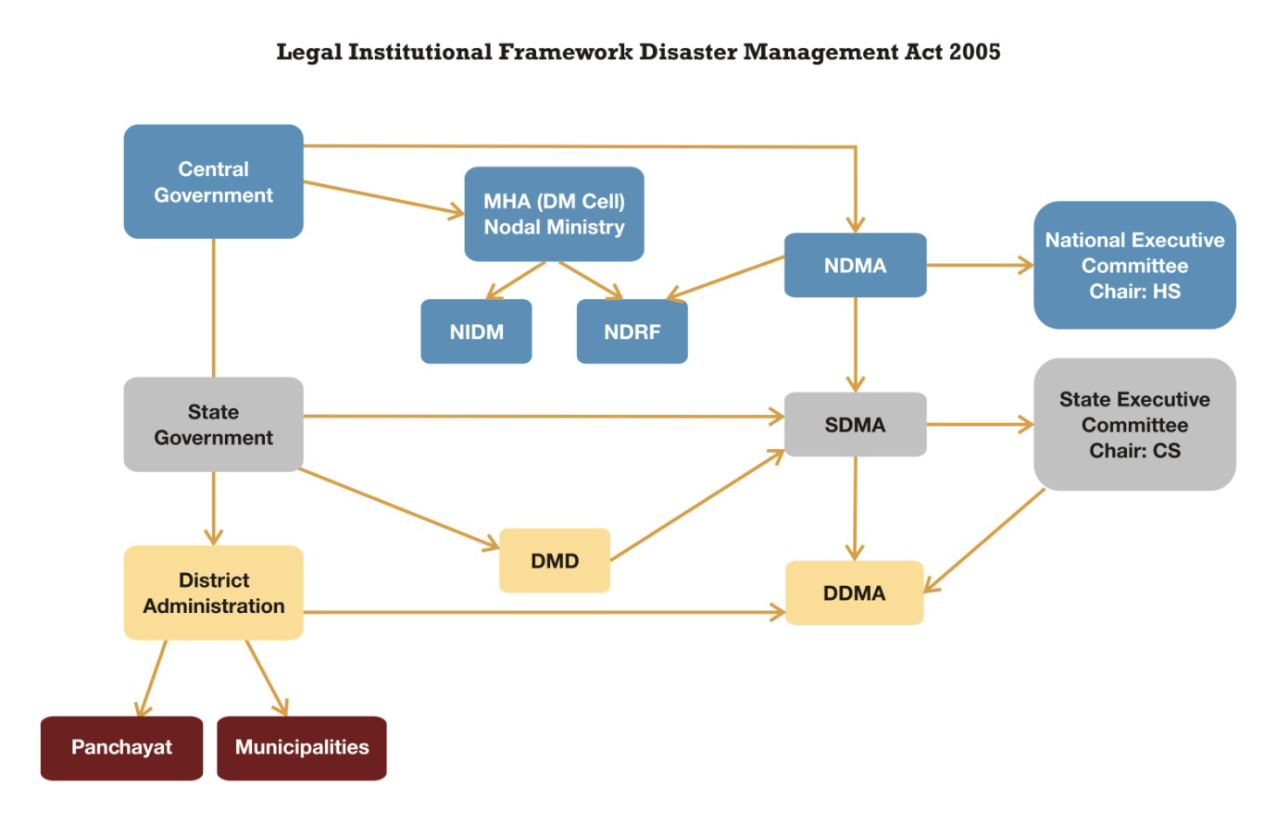
कानूनी
संस्थागत ढांचा
डी.एम.
अधिनियम
2005

Slide 13
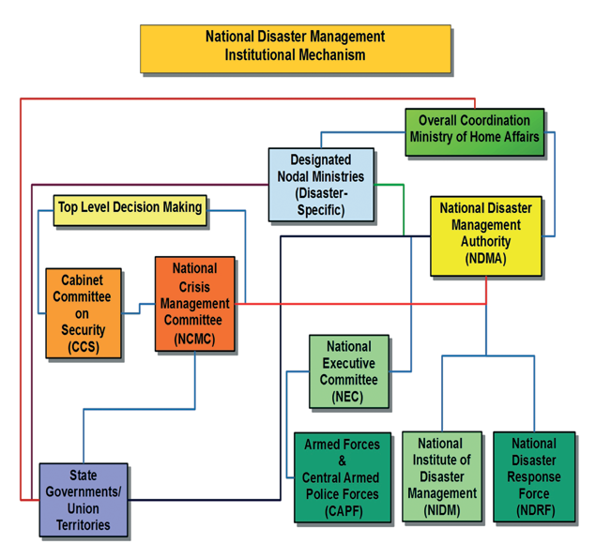
राष्ट्रीय स्तर
आपदा प्रबंधन
समन्वय तंत्र

Slide 14
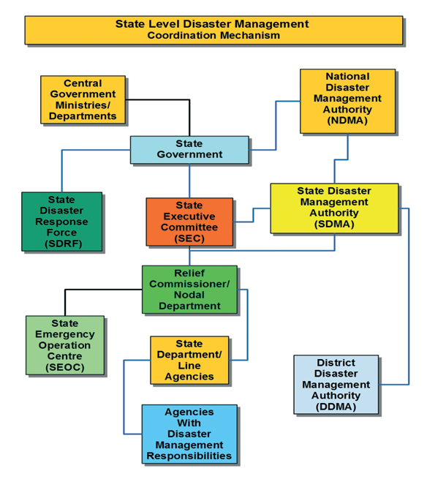
राज्य स्तरीय
आपदा प्रबंधन
समन्वय तंत्र

Slide 15
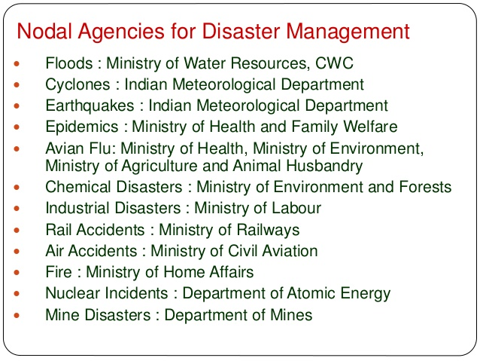
डी.एम.में
नोडल एजेंसियां
Notes:
समग्र मार्गदर्शन यह है कि यदि गृह मंत्रालय

Slide 16
राष्ट्रीय आपदा प्रबंधन प्राधिकरण (एनडीएमए) अध्याय II (अनुभाग 03-13)
मई 2005 में कार्यकारी आदेश द्वारा स्थापित किया गया लेकिन डी.एम. अधिनियम 2005 की धारा 3(1) के तहत 27 सितंबर 2006 को गठित किया गया।
राष्ट्रीय आपदा प्रबंधन प्राधिकरण (एन.डी.एम.ए) प्रधानमंत्री के तहत नौ अन्य सदस्यों और एक उपाध्यक्ष के साथ आपदा प्रबंधन के लिए नीतियाँ, योजनाएँ और दिशानिर्देश तैयार करने के लिए।

Slide 17
राष्ट्रीय आपदा प्रबंधन प्राधिकरण (एनडीएमए) अध्याय II (अनुभाग 03-13)
प्राधिकरण को केंद्रीय सरकार के सचिवों की एक राष्ट्रीय कार्यकारी समिति (NEC) द्वारा सहायता प्रदान की जाएगी।
राष्ट्रीय प्राधिकरण नीतियाँ निर्धारित करने, योजना बनाने और राहत के न्यूनतम मानकों (आवास, भोजन, पानी, स्वच्छता 12(i)) के लिए दिशानिर्देश सुझाने का कार्य करता है।

Slide 18
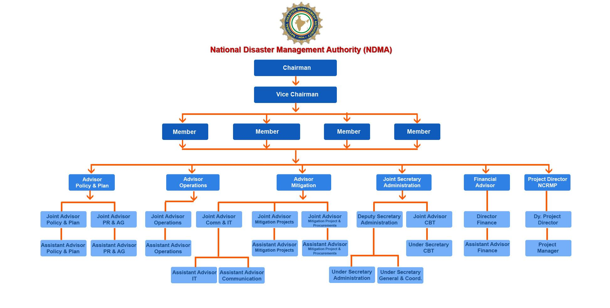
राष्ट्रीय
आपदा प्रबंधन
प्राधिकरण

Slide 19
1) इस अधिनियम के प्रावधानों के अंतर्गत राष्ट्रीय प्राधिकरण की यह जिम्मेदारी होगी कि वह आपदा प्रबंधन के लिए नीतियाँ, योजनाएँ और दिशानिर्देश तैयार करे, ताकि आपदा की स्थिति में समय पर और प्रभावी प्रतिक्रिया सुनिश्चित की जा सके।
2) उप-धारा (1) में निहित प्रावधानों की सामान्यता को प्रभावित किए बिना, राष्ट्रीय प्राधिकरण निम्नलिखित कार्य करेगा—
(A) आपदा प्रबंधन संबंधी नीतियाँ निर्धारित करना।
(B) राष्ट्रीय योजना को अनुमोदित करना।
धारा 6 राष्ट्रीय प्राधिकरण के अधिकार और कार्य

Slide 20
धारा 6 राष्ट्रीय प्राधिकरण के अधिकार और कार्य
(C) राष्ट्रीय योजना के अनुसार केंद्रीय मंत्रालयों या विभागों द्वारा तैयार की गई योजनाओं को अनुमोदित करना।
(D) राज्य प्राधिकरणों द्वारा राज्य योजना तैयार करने में अनुसरण किए जाने वाले दिशानिर्देश निर्धारित करना।
(E) भारत सरकार के विभिन्न मंत्रालयों या विभागों द्वारा उनकी विकास योजनाओं और परियोजनाओं में आपदा रोकथाम तथा उसके प्रभावों को कम करने के उपायों को एकीकृत करने के उद्देश्य से पालन किए जाने वाले दिशानिर्देश तैयार करना।
(F) आपदा प्रबंधन की नीति और योजना के प्रवर्तन तथा कार्यान्वयन का समन्वय करना।

Slide 21
(G) निवारण के उद्देश्य से धन की व्यवस्था करने की सिफारिश करना।
(H) केंद्र सरकार द्वारा निर्धारित प्रावधानों के अनुसार, गंभीर आपदाओं से प्रभावित अन्य देशों को सहायता प्रदान करना।
(I) आपदा की रोकथाम, अपशमन, संभावित आपदा स्थिति अथवा वास्तविक आपदा से निपटने के लिए तैयारियों और क्षमता निर्माण हेतु आवश्यक कदम उठाने का अधिकार रखना।
(J) राष्ट्रीय आपदा प्रबंधन संस्थान के संचालन के लिए व्यापक नीतियाँ और दिशानिर्देश निर्धारित करना।
धारा 6 राष्ट्रीय प्राधिकरण के अधिकार और कार्य

Slide 22
धारा 6 राष्ट्रीय प्राधिकरण के अधिकार और कार्य
3) आपात स्थिति में राष्ट्रीय प्राधिकरण के अध्यक्ष को राष्ट्रीय प्राधिकरण के सभी या किसी भी अधिकार का प्रयोग करने का अधिकार होगा। तथापि, ऐसे अधिकार का प्रयोग राष्ट्रीय प्राधिकरण द्वारा प्रदत अनुमोदन के अधीन होगा।

Slide 23
11.राष्ट्रीय योजना
1) देश के पूरे क्षेत्र के लिए आपदा प्रबंधन की एक योजना तैयार की जाएगी, जिसे राष्ट्रीय योजना कहा जाएगा।
2) राष्ट्रीय योजना, राष्ट्रीय नीति को ध्यान में रखते हुए, राष्ट्रीय कार्यकारी समिति द्वारा तैयार की जाएगी और इस योजना को राज्य सरकारों तथा आपदा प्रबंधन के क्षेत्र में कार्यरत विशेषज्ञ निकायों या संगठनों की सलाह के आधार पर राष्ट्रीय प्राधिकरण द्वारा अनुमोदित किया जाएगा।

Slide 24
11. राष्ट्रीय योजना
3) राष्ट्रीय योजना में निम्नलिखित बिंदु शामिल होंगे—
(A) आपदाओं को रोकने या उनके प्रभावों को कम करने के लिए उठाए जाने वाले कदम।
(B) विकास योजनाओं में जोखिम कम करने वाले उपायों को समाहित करने के लिए आवश्यक कदम।
(c) संभावित आपदा की स्थिति या वास्तविक आपदा का प्रभावी ढंग से सामना करने के लिए तैयारी और क्षमता निर्माण।
(D) भारत सरकार के मंत्रालयों/विभागों की भूमिकाएँ और जिम्मेदारियाँ, उपर्युक्त खंड (a), (b) और (c) में निर्दिष्ट उपायों के संबंध में विभिन्न मंत्रालयों और विभागों की जिम्मेदारियाँ।

Slide 25
4) राष्ट्रीय योजना की वार्षिक समीक्षा की जाएगी और आवश्यकतानुसार उसका अद्यतनीकरण किया जाएगा।
5) राष्ट्रीय योजना के अंतर्गत किए जाने वाले उपायों के वित्तपोषण हेतु केन्द्र सरकार द्वारा समुचित प्रावधान किए जाएंगे।
6) उपधारा (2) और (4) में निर्दिष्ट राष्ट्रीय योजना की प्रतियां भारत सरकार के मंत्रालयों तथा विभागों को उपलब्ध कराई जाएंगी, और ऐसे मंत्रालय या विभाग राष्ट्रीय योजना के अनुसार अपनी-अपनी योजनाएँ तैयार करेंगे।
11. राष्ट्रीय योजना

Slide 26
राज्य आपदा प्रबंधन प्राधिकरण (एस.डी.एम.ए) अध्याय III (धारा 14-24)
मुख्यमंत्री की अध्यक्षता में राज्य आपदा प्रबंधन प्राधिकरण (एस.डी.एम.ए) का गठन किया जाएगा।
आठ सदस्यों में से किसी एक को मुख्यमंत्री द्वारा राज्य प्राधिकरण का उपाध्यक्ष नामित किया जा सकता है।
राज्य प्राधिकरण, आपदा प्रबंधन के क्षेत्र में विशेषज्ञों की एक सलाहकार समिति गठित कर सकता है।

Slide 27
राज्य प्राधिकरण, राज्य में आपदा प्रबंधन के लिए नीतियाँ और योजनाएँ निर्धारित करने के लिए जिम्मेदार होगा।
राज्य प्राधिकरण, राहत के न्यूनतम मानकों के निर्धारण हेतु दिशा-निर्देशों की सिफारिश करेगा।
राज्य प्राधिकरण को उसके कार्यों के निर्वहन में राज्य कार्यकारी समिति द्वारा सहायता प्रदान की जाएगी।
राज्य आपदा प्रबंधन प्राधिकरण (एस.डी.एम.ए) अध्याय III (धारा 14-24)

Slide 28
धारा-24, खतरनाक आपदा स्थिति की घटना में राज्य कार्यकारी समिति के अधिकार और कार्य
(a) संवेदनशील या प्रभावित क्षेत्र में, वहां से या वहां की ओर होने वाले वाहन यातायात को नियंत्रित और प्रतिबंधित करना;
(b) किसी भी व्यक्ति के संवेदनशील या प्रभावित क्षेत्र में प्रवेश, वहां की गतिविधियों और वहां से प्रस्थान को नियंत्रित और प्रतिबंधित करना;
(c) मलबा हटाना, खोज करना और बचाव कार्य करना;
(d) राष्ट्रीय प्राधिकरण और राज्य प्राधिकरण द्वारा निर्धारित मानकों के अनुसार आश्रय, भोजन, पीने का पानी, आवश्यक सामग्री, स्वास्थ्य सेवा और सेवाएं प्रदान करना;

Slide 29
धारा-24, खतरनाक आपदा स्थिति की घटना में राज्य कार्यकारी समिति के अधिकार और कार्य
(e) राज्य सरकार के संबंधित विभाग, किसी भी जिला प्राधिकरण या अन्य प्राधिकरण को राज्य की स्थानीय सीमा के भीतर जीवन या संपत्ति की रक्षा के लिए बचाव, निकासी या तत्काल राहत प्रदान करने के लिए आवश्यक उपाय या कदम उठाने का निर्देश देना;
(f) आपातकालीन प्रतिक्रिया, बचाव और राहत के प्रयोजनों के लिए राज्य सरकार के किसी भी विभाग या किसी अन्य निकाय, प्राधिकरण या किसी संसाधन के प्रभारी व्यक्ति से संसाधन उपलब्ध कराने की आवश्यकता करना;

Slide 30
धारा-24, खतरनाक आपदा स्थिति की घटना में राज्य कार्यकारी समिति के अधिकार और कार्य
(g) आपदा प्रभावित क्षेत्र में बचाव और राहत कार्यों के लिए विशेषज्ञों तथा सलाहकारों की आवश्यकता होगी, ताकि वे आवश्यक परामर्श और सहायता प्रदान कर सकें।
(h) आवश्यकतानुसार किसी भी प्राधिकरण या व्यक्ति से सुविधाओं का विशिष्ट अथवा प्राथमिक उपयोग प्राप्त किया जा सकेगा।
(i) जनहित में अस्थायी पुल या अन्य आवश्यक संरचनाओं का निर्माण किया जाएगा तथा असुरक्षित संरचनाओं को, जो जनता के लिए खतरनाक हो सकती हैं, ध्वस्त किया जाएगा।

Slide 31
धारा 24, खतरनाक आपदा स्थिति की घटना में राज्य कार्यकारी समिति के अधिकार और कार्य
(j) यह सुनिश्चित करना कि गैर-सरकारी संगठन अपने कार्यों को न्यायसंगत और निष्पक्ष तरीके से संपन्न करें।
(k) किसी भी संभावित या वास्तविक आपदा की स्थिति में जनता को आवश्यक जानकारी प्रदान करना।
(l) किसी भी धमकीपूर्ण आपदा की स्थिति या आपदा के रूप के अनुसार आवश्यक या उचित कदम उठाना जैसा कि केंद्रीय सरकार या राज्य सरकार निर्देशित करे।

Slide 32
राज्य सरकार प्रत्येक जिले में एक जिला आपदा प्रबंधन प्राधिकरण (डी.डी.एम.ए) स्थापित करेगी।
जिला आपदा प्रबंधन प्राधिकरण (डी.डी.एम.ए) का अध्यक्ष जिले का कलेक्टर या जिला मजिस्ट्रेट या उपायुक्त होगा।
क्षेत्र का निर्वाचित प्रतिनिधि डी.डी.एम.ए का सह-अध्यक्ष होता है।
जिला प्राधिकरण, आपदा प्रबंधन के लिए जिला नियोजन, समन्वय और कार्यान्वयन निकाय के रूप में कार्य करेगा।
जिला आपदा प्रबंधन प्राधिकरण (डीडीएमए) अध्याय IV
(अनुभाग 25-34)

Slide 33
स्थानीय प्राधिकरण अध्याय VI (धारा 41)
प्रशिक्षण एवं संसाधन रखरखाव
अपने अधिकारियों और कर्मचारियों का प्रशिक्षण सुनिश्चित करेगा।
संसाधनों का रखरखाव करेगा ताकि आपदा की स्थिति में वे तुरंत उपयोग के लिए उपलब्ध हों।
निर्माण परियोजनाओं पर नियंत्रण
यह सुनिश्चित करेगा कि सभी निर्माण परियोजनाएँ निर्धारित मानकों और विनिर्देशों के अनुरूप हों।
राहत एवं पुनर्वास कार्य
अपने अधिकार क्षेत्र के अंतर्गत प्रभावित क्षेत्र में राहत, पुनर्वास और पुनर्निर्माण गतिविधियाँ संचालित करेगा।

Slide 34
दंडात्मक प्रावधान (धारा 51-60)
अनुभाग 51: निर्देशों का उल्लंघन
यदि कोई व्यक्ति केंद्रीय/राज्य सरकार, राष्ट्रीय कार्यकारी समिति (NEC), राज्य कार्यकारी समिति (SEC) या जिला आपदा प्रबंधन प्राधिकरण (DDMA) द्वारा दिए गए निर्देशों का पालन नहीं करता या उसमें बाधा डालता है:
दंड: एक वर्ष तक का कारावास या जुर्माना या दोनों।
यदि इस बाधा के कारण जीवन का नुकसान होता है या तुरंत खतरा उत्पन्न होता है, तो कारावास की अवधि दो वर्ष तक बढ़ सकती है।
अनुभाग 52: झूठा दावा
यदि कोई व्यक्ति राहत, सहायता आदि प्राप्त करने के लिए झूठा दावा करता है:
दंड: दो वर्ष का कारावास और जुर्माना।

Slide 35
धारा 53:
धन या सामग्री के दुरुपयोग के लिए दंड
दंड: दो वर्ष का कारावास और जुर्माना।
धारा 54:
झूठी चेतावनी के लिए सजा
दंड: एक वर्ष का कारावास या जुर्माना।
धारा 55:
सरकारी विभागों द्वारा अपराध
यदि कोई अपराध सरकारी विभाग द्वारा किया जाता है, तो विभागाध्यक्ष को दोषी माना जाएगा।
यदि विभागाध्यक्ष यह साबित कर दे कि अपराध किसी अन्य अधिकारी द्वारा किया गया है, तो उस अधिकारी के विरुद्ध कार्यवाही होगी और उसे दंडित किया जाएगा।
दंडात्मक प्रावधान
(धारा 51-60)

Slide 36
लगातार…
धारा 56:
किसी भी सरकारी अधिकारी द्वारा कर्तव्य निभाने से इनकार करने पर दंड।
दंड: एक वर्ष का कारावास या जुर्माना।
धारा 57:
किसी भी अधिग्रहण आदेश का उल्लंघन करने पर दंड।
दंड: एक वर्ष का कारावास या जुर्माना
या दोनों।
दंडात्मक प्रावधान (धारा 51-60)

Slide 37
73 सद्भावनापूर्वक की गई कार्रवाई
किसी भी न्यायालय में केंद्रीय सरकार, राष्ट्रीय प्राधिकरण, राज्य सरकार, राज्य प्राधिकरण, जिला अथवा स्थानीय प्राधिकरण के अधिकारी, कर्मचारी या उनकी ओर से कार्य करने वाले किसी भी व्यक्ति के विरुद्ध कोई मुकदमा, अभियोजन या अन्य कार्यवाही नहीं की जाएगी, यदि उन्होंने इस अधिनियम या उसके अंतर्गत बनाए गए नियमों/विनियमों के प्रावधानों के तहत कोई कार्य किया हो, उसका प्रयास किया हो या उसे अच्छी नीयत से किया हो।"

Slide 38
केंद्रीय सरकार, राष्ट्रीय प्राधिकरण, राष्ट्रीय कार्यकारी समिति, राज्य सरकार, राज्य प्राधिकरण, राज्य कार्यकारी समिति या जिला प्राधिकरण के अधिकारी एवं कर्मचारी किसी भी आगामी आपदा के संबंध में दी गई चेतावनी के संदर्भ में कानूनी प्रक्रिया से सुरक्षित रहेंगे, यदि वह चेतावनी उन्होंने अपनी आधिकारिक क्षमता में संप्रेषित या प्रसारित की हो, अथवा उस संप्रेषण या प्रसार के अनुसार कोई कार्रवाई की हो या निर्देश जारी किया हो।
74 कानूनी प्रक्रिया से प्रतिरक्षा

Slide 39
1. संगठन, संस्था या समुदाय अपनी स्वयं के संसाधनों का उपयोग करके घटना को नियंत्रित करने में सक्षम होता है तथा प्रभावी ढंग से प्रतिक्रिया कर सकता है।
आपदा स्तर
2. सहायता की आवश्यकता बाहरी संसाधनों से हो सकती है, जिसे नज़दीकी अथवा उच्च अधिकारियों से प्राप्त किया जा सकता है।
3. जब आपदा की तीव्रता स्थानीय राज्य या क्षेत्र की क्षमता से अधिक हो जाती है, तब राष्ट्रीय स्तर पर सहायता की आवश्यकता होती है।

Slide 40
समीक्षा
अब आप यह जान चुके हो:-
डी.एम. अधिनियम-2005
डी.एम. अधिनियम की मुख्य विशेषताएं |
स्थानीय, जिला, राज्य और केंद्रीय स्तर पर प्रतिक्रिया नीति |
स्थानीय, जिला, राज्य और केंद्रीय स्तर पर प्रतिक्रिया तंत्र |
राष्ट्रीय आपदा प्रबंधन अधिनियम |
समीक्षा

Slide 41
कोई प्रश्न ?

Slide 42
मूल्यांकन
प्रश्न:- _______________ अधिनियम आपदा के प्रभावी प्रबंधन के लिए कार्यान्वयन की रूपरेखा तैयार करने तथा उसकी निगरानी हेतु संस्थागत तंत्र प्रदान करता है।
उत्तर:- आपदा प्रबंधन ।

Slide 43

धन्यवाद

